Slide 1
Moja budúca kariéra profesionálneho vojaka
Voj.1.st. Veronika Olejníková
B31bBOŠ
2018/2019

Slide 2
Téma
Vrámci osobnostnej sebareflexie, predstavte svoju budúcu kariéru profesionálneho vojaka

Slide 3

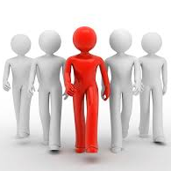
OBSAH
Kto som ?
Vlastnosti vodcu
Som dobrý vodca ?
Ciele do budúcna
Vodcovská osobnosť – Ľudovít Štúr

Slide 4
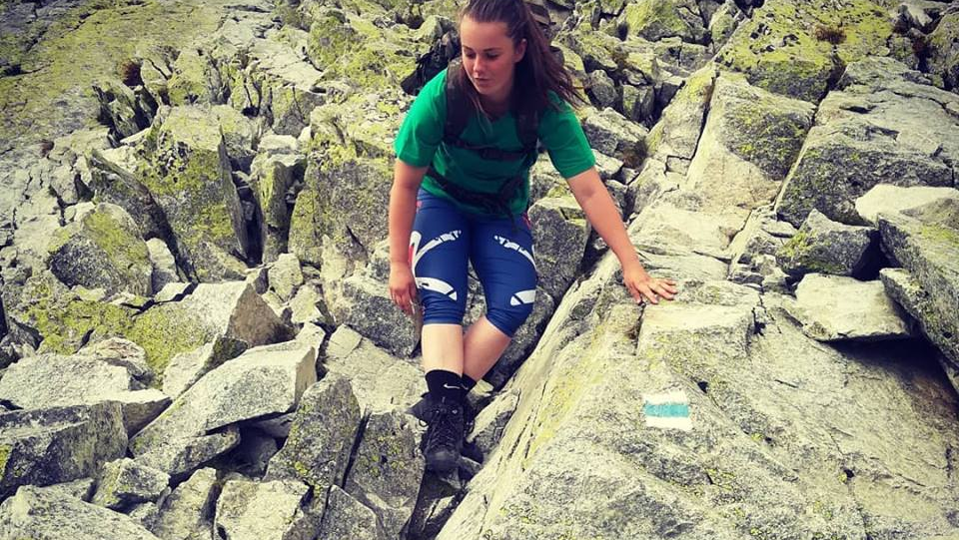
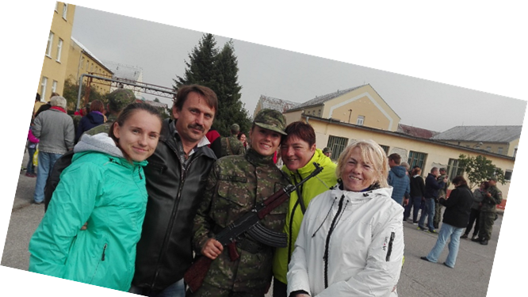
Kto som?
22 rokov, Zemplínke jastrabie
sestra – 4. ročník na VŠ v Prešove (matematika, Telesná výchova)
RODičia (ocko, mamka)
Záujmy

Slide 5

Vlastnosti vodcu
Artikulácia
Vnímavosť
Sebadôvera
Sebaistota
Vytrvalosť
Rozhodnosť
Pravdovravnosť
Spoľahlivosť
Priateľskosť
Otvorenosť
Svedomitosť
Usilovnosť
Citlivosť
Empatia

Slide 6

„Reťaz je taká silná, ako jej najslabší článok.”

Slide 7
Som dobrý vodca ?
MÁM
Čiastočne mám
Nemám
Vytrvalosť
Pravdovravnosť
Spoľahlivosť
Priateľskosť
Svedomitosť
Usilovnosť
Citlivá
EmpaTia
Artikulácia
Vnímavosť
Rozhodnosť
Otvorenosť
Sebadôvera
Sebaistota

Slide 8
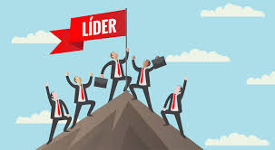
AkÁ chcem byť Veliteľka
Silná , ale nie arogantná.
Prístupná ,ale nie slabá.
Nekompromisná, ale nie bezohľadná.
Skromná, ale nie ustráchaná.
Hrdá, ale nie arogantná.
Používať humor, ale nie šaškovať.
Úprimná a držať sa faktov.

Slide 9
Ciele do Budúcna
Zdokonaliť sa ako vodca (líder)
Dostať sa do kolektívu, ktorý bude aktívne pristupovať k vylepšeniu OS.
Vybudovať Kolektív, ktorý bude súdržný.
Stať sa odborníčkou vo svojom odbore.

Slide 10
Vodcovská osobnosť – Ľudovít Štúr
1815-1856
ol najvýznamnejším predstaviteľom slovenského národného obrodenia v polovici 19. storočia. Kodifikoval spisovnú slovenčinu založenú na stredoslovenských nárečiach
obhajoval svoje národné a sociálne postoje
V posledných rokoch života bol tvorivo činný, hoci jeho život znepríjemňovala a sťažovala polícia.

Slide 11
Literatúra
Kniha Vodcovstvo – milan Sopóci
https://citaty-slavnych.sk/temy/vedenie/
https://www.google.com/search?rlz=1C1EKKP_enSK712SK712&biw=1366&bih=657&tbm=isch&sa=1&ei=VNi0XNWxJqPKgwfZmqjIBA&q=spolupr%C3%A1ca+&oq=spolupr%C3%A1ca+&gs_l=img.3..0j0i5i30j0i24l8.8075.11342..11543...1.0..0.151.1311.6j6......1....1..gws-wiz-img.......35i39j0i30.z__IyvjeVOQ#imgdii=70_jJ5Nze_7l5M:&imgrc=rrVbE8OL8mjFRM:

Slide 12
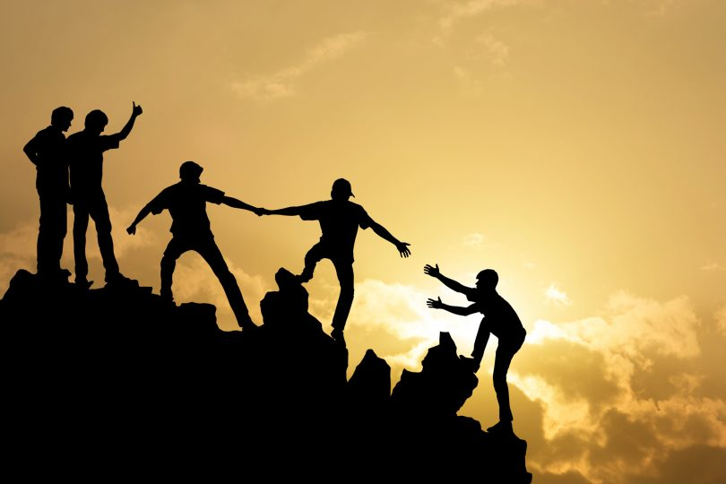
„Stádo oviec pod vedením leva je silnejšie ako stádo levov pod vedením ovce.“ — Napoleon Bonaparte

Slide 13
ĎaKujem za pozornosť!

